Slide 1
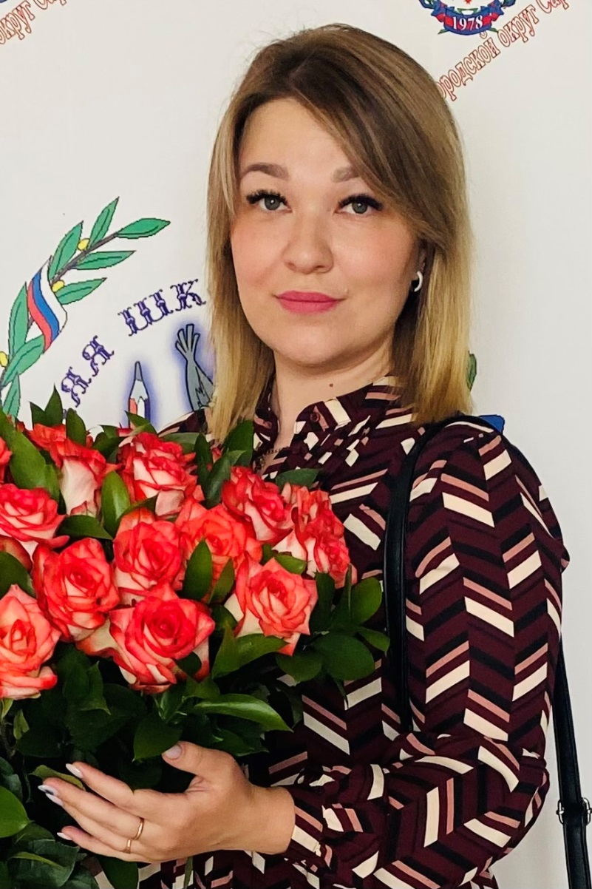
Министерство образования Республики Мордовия
ПОРТФОЛИО
Курышевой Евгении Сергеевны
воспитателя
МАДОУ «Детский сад № 82 комбинированного вида» городского округа Саранск
Дата рождения: 06.02.1992
Профессиональное образование: высшее,
МГПИ им. М.Е. Евсевьева по специальности «Педагогика и психология» с доп. спец. «Олигофренопедагогика» 2014 г.
Профессиональная переподготовка:
ООО «Инфоурок»
«Воспитание детей дошкольного возраста», 2018 г .
Стаж педагогической работы: 9 лет
Общий трудовой стаж: 9 лет
Наличие квалификационной категории: первая
Дата последней аттестации: 22.10.2018 г.

Slide 2
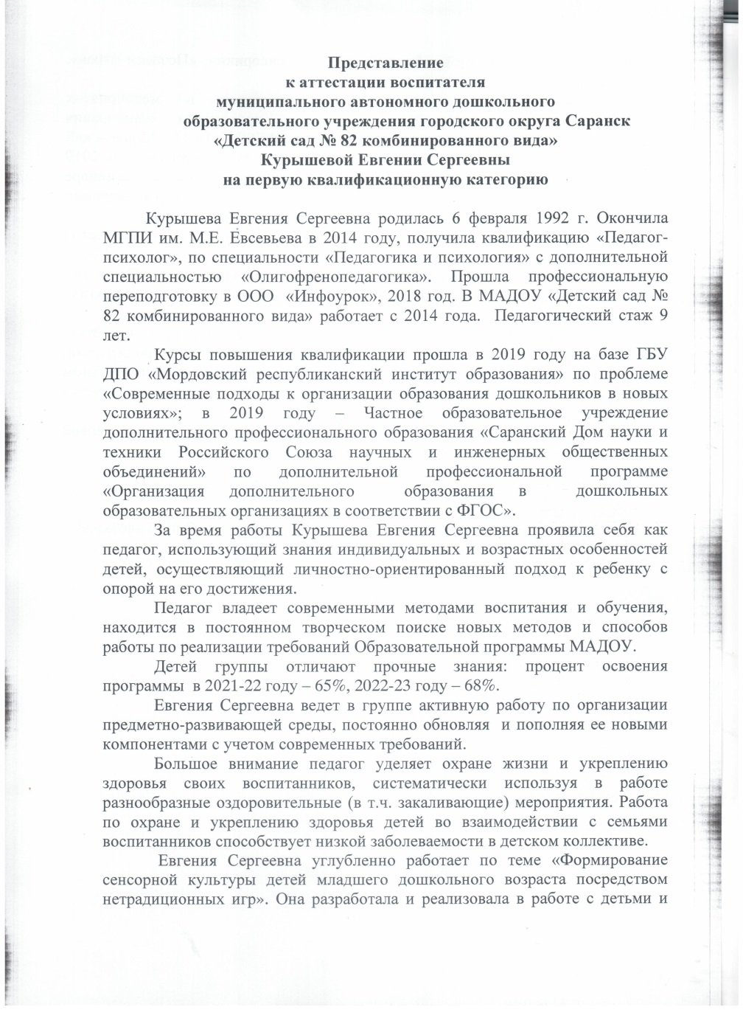
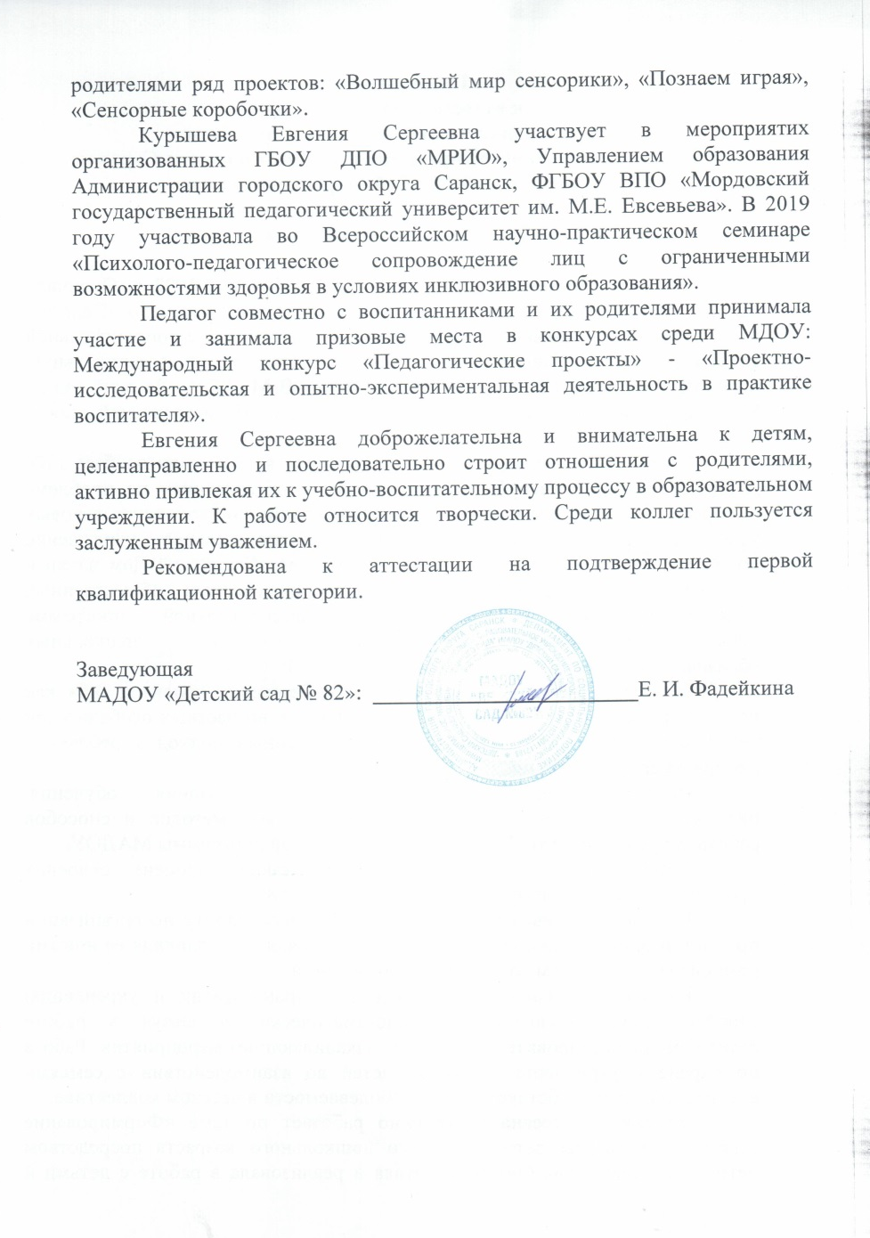
Представление к аттестации

Slide 3
Представление педагогического опыта размещено на сайте МАДОУ «Детский сад № 82 комбинированного вида» «Формирование сенсорной культуры детей младшего дошкольного возраста посредством нетрадиционных игр»

Slide 4
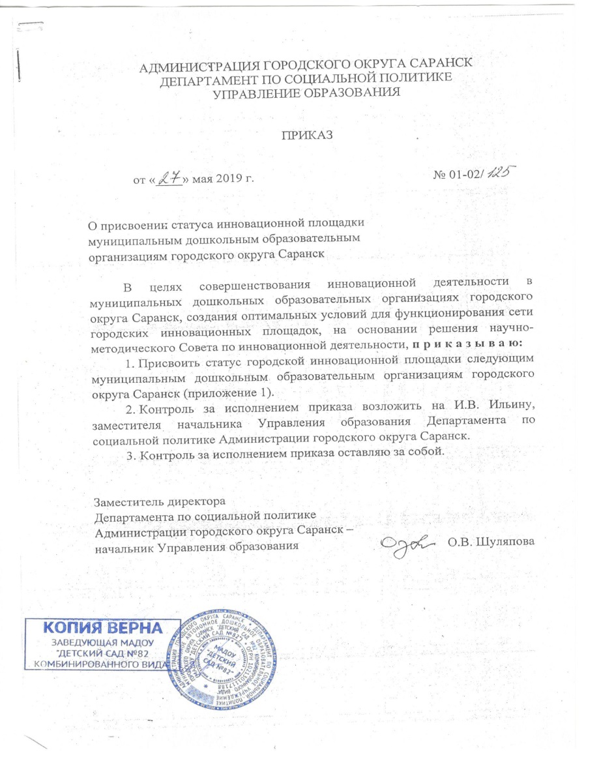
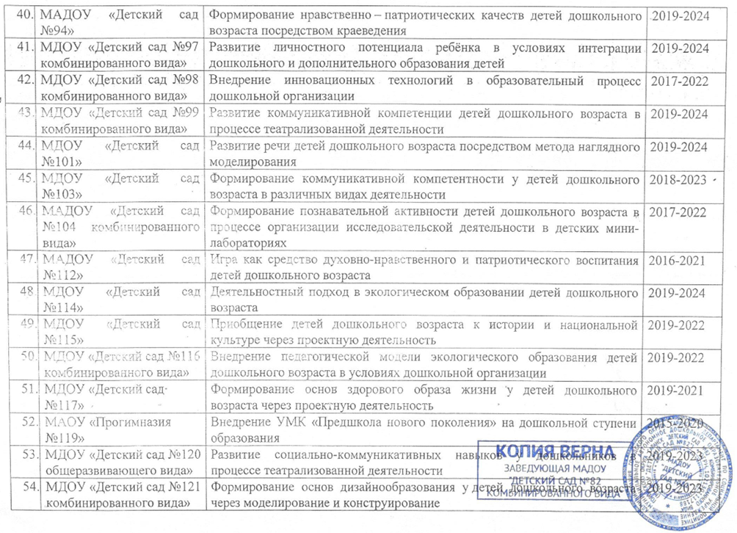
1. Участие в инновационной (экспериментальной) деятельности

Slide 5
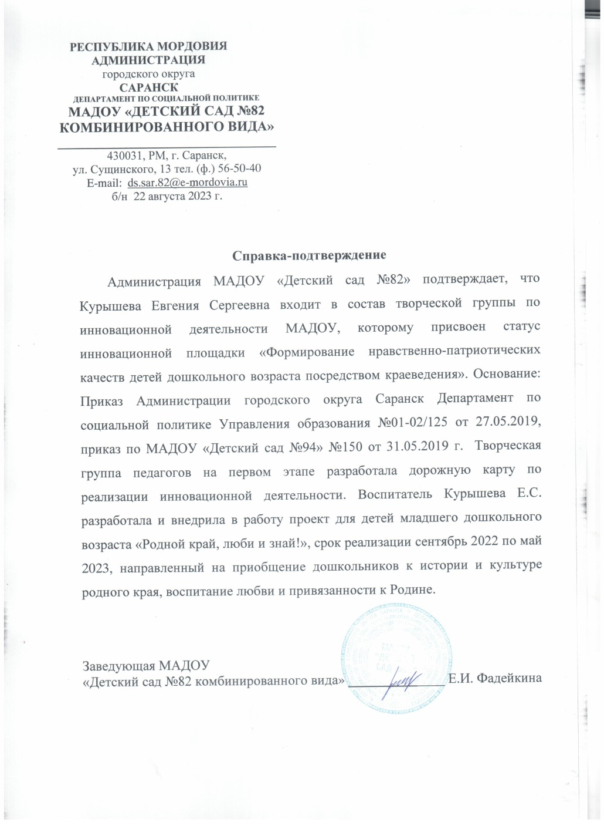

Slide 6
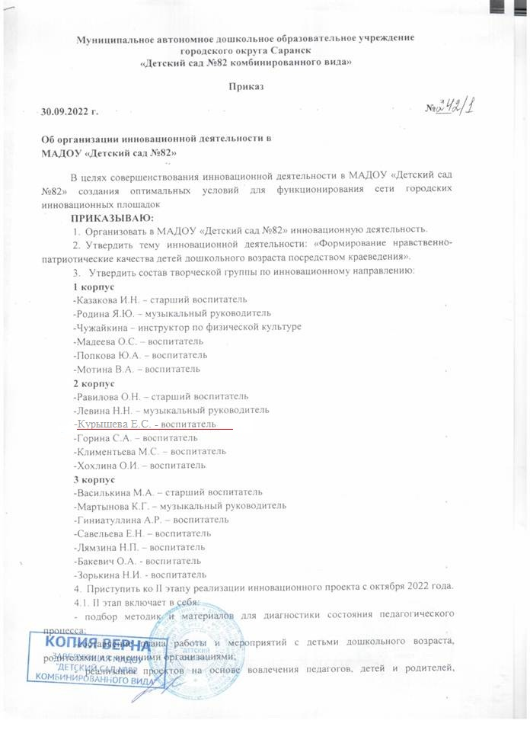

Slide 7
Наставничество не имею

Slide 8
Наличие публикаций
Международный уровень
НИЦ «Мир науки» – «Инновационные процессы в современной науке» статья «Использование игровых технологий в режимных моментах в развитии детей младшего дошкольного возраста»
Республиканский уровень
ФГБОУ ВО МГПИ им. М.Е. Евсевьева – «Психолого-педагогическое сопровождение лиц с ограниченными возможностями здоровья в условиях инклюзивного образования» статья «Современные подходы к нравственно-патриотическому воспитанию детей дошкольного возраста с ограниченными возможностями здоровья»
Интернет

Slide 9
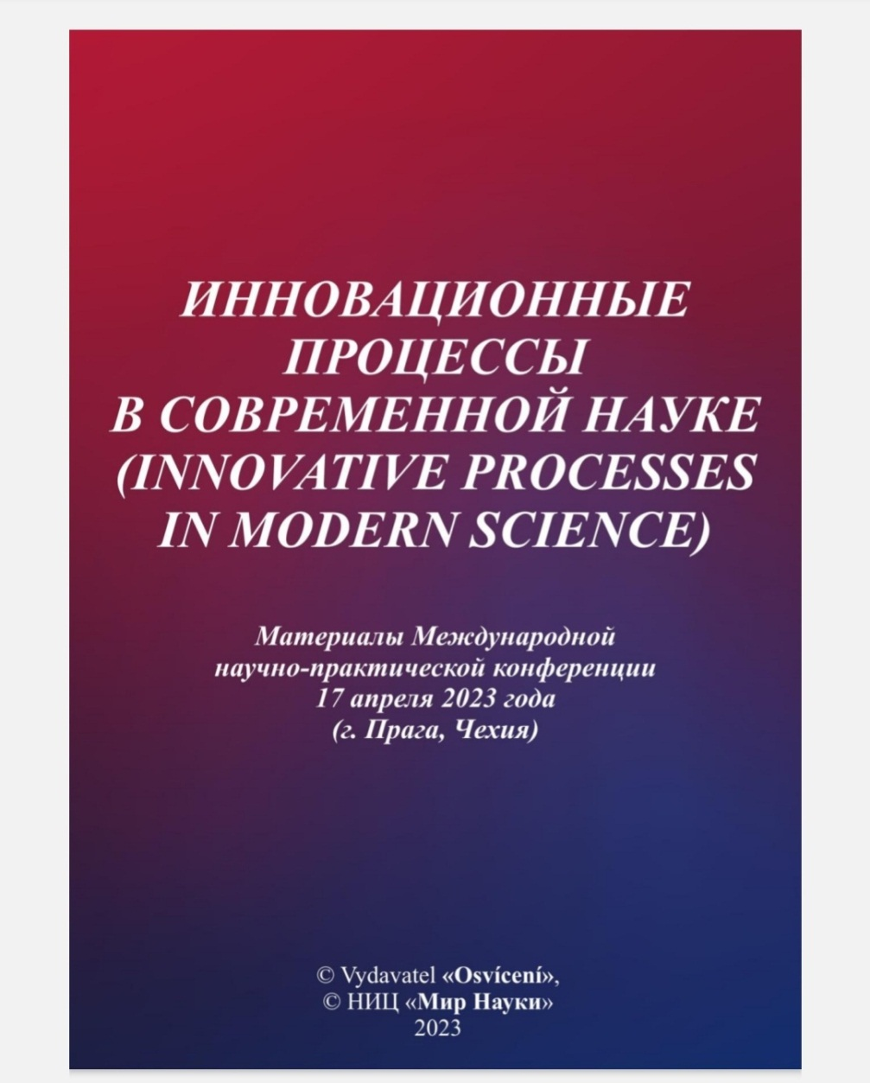
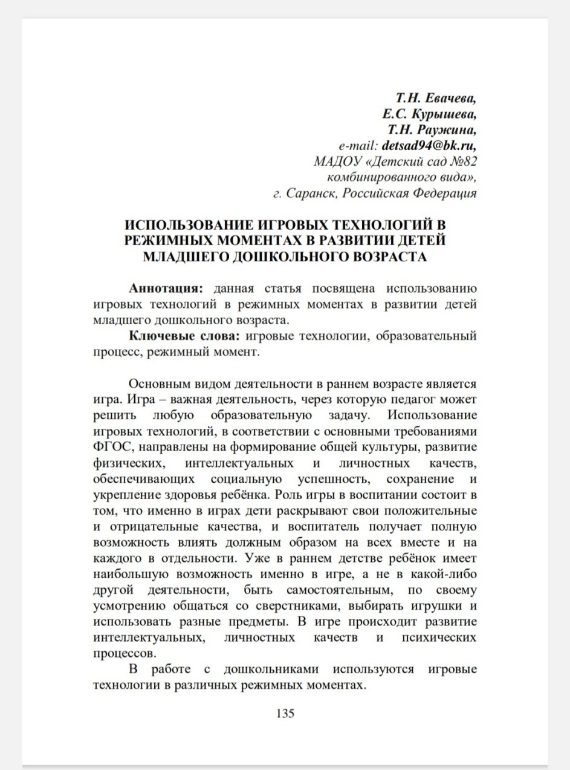
Международный уровень

Slide 10
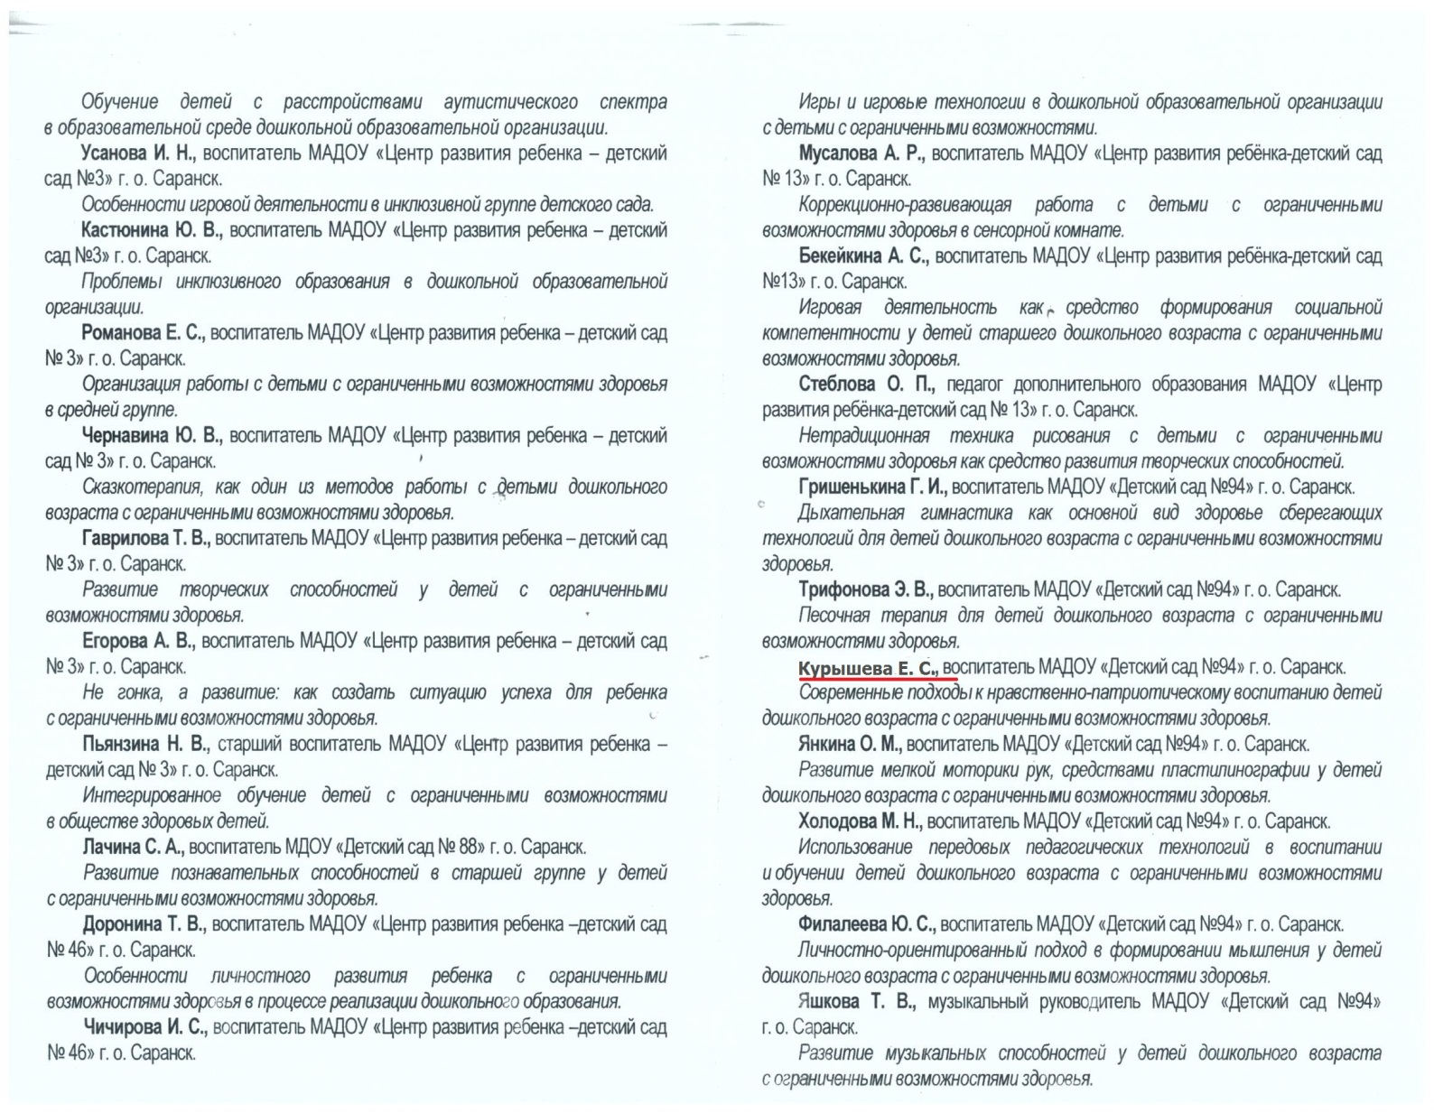
Республиканский уровень

Slide 12
Муниципальный уровень
2022г Диплом II место, Асяева Алиса, конкурс новогодних елочных игрушек «Время сказочных затей»
Республиканский уровень
20.12.2022г. Грамота за III место, Горбунов Роман, в конкурсе «Новогодний венок – 2023»
Всероссийский уровень
2021г. Диплом I место, воспитанники старшего дошкольного возраста, в детско –юношеском конкурсе утренников, театрализованных и спортивных представлений «День Победы , 76лет» 2022г. Диплом I место, воспитанники старшего дошкольного возраста, в детско –юношеском конкурсе утренников, театрализованных и спортивных представлений «День Победы , 77лет»
Интернет
6.07.2023г. Диплом за I место, Евачева Алиса, в конкурсе детских рисунков «Я рисую лето» 19.07.2023г. Диплом за I место, Евачева Алиса, в конкурсе детских творческих работ «Народные промыслы»

Slide 13
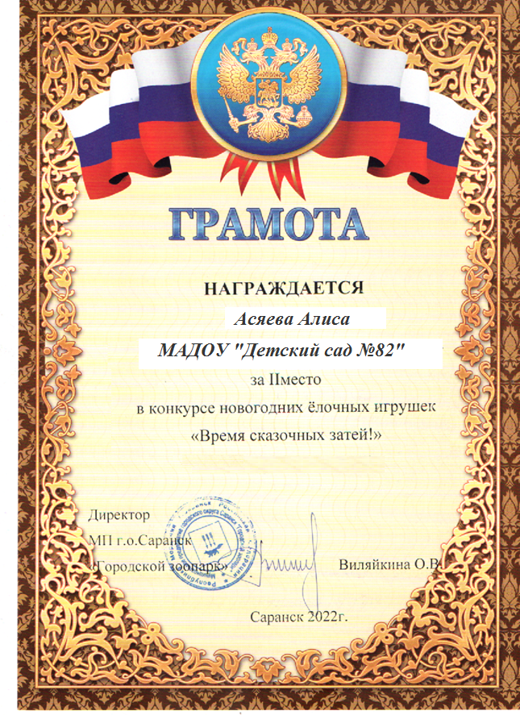
Муниципальный уровень

Slide 14
Республиканский уровень

Slide 15
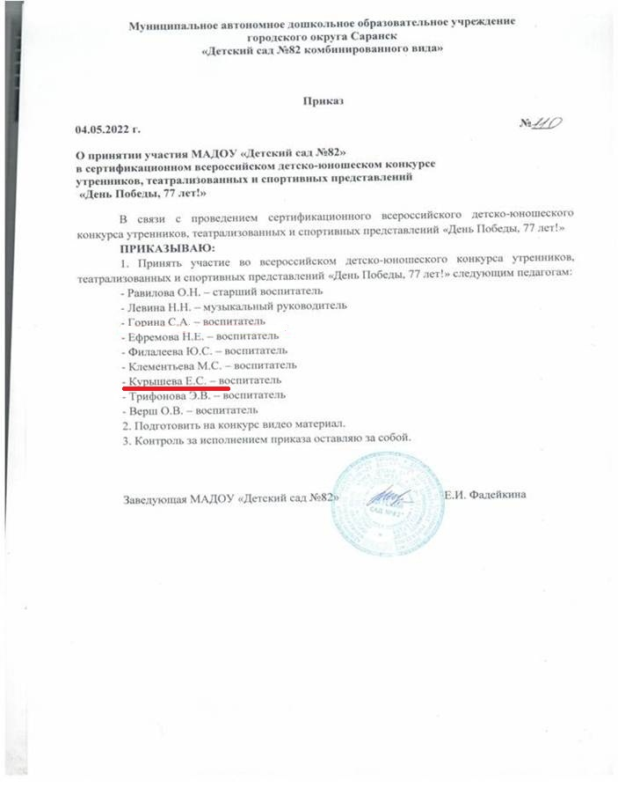
Всероссийский уровень

Slide 16
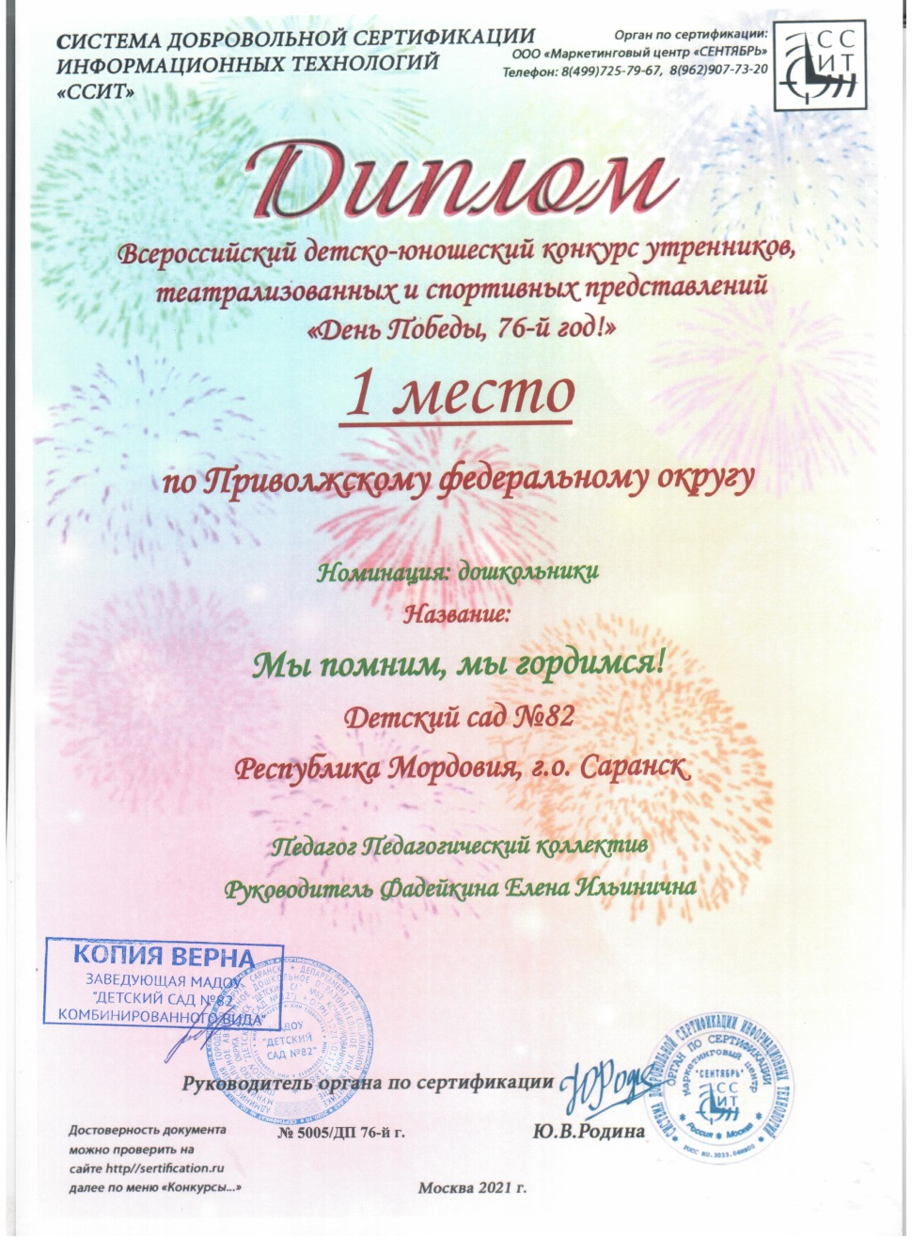
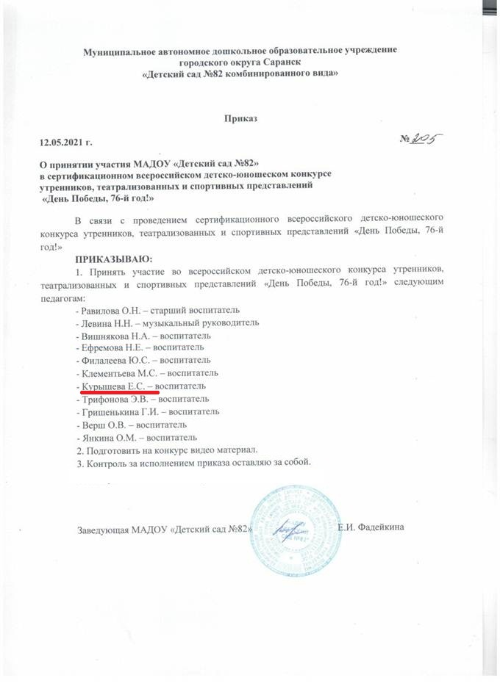

Slide 17
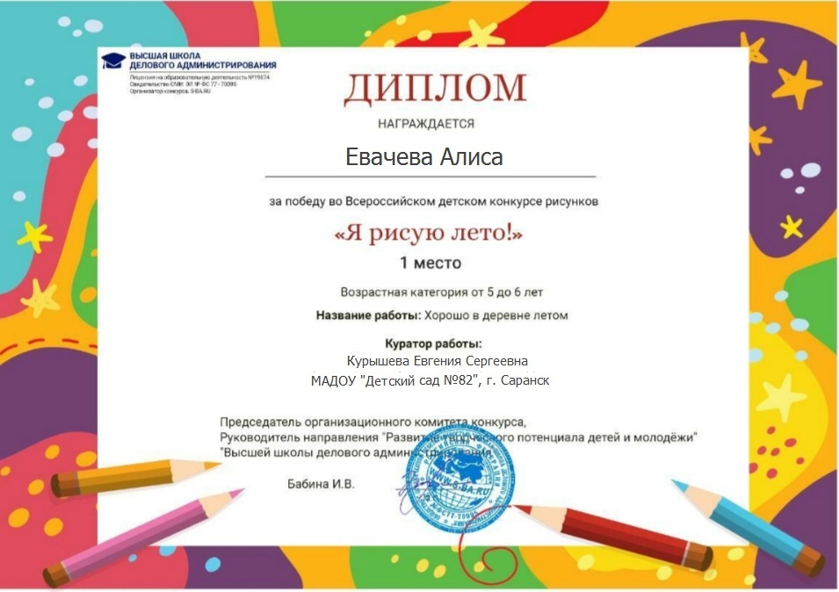
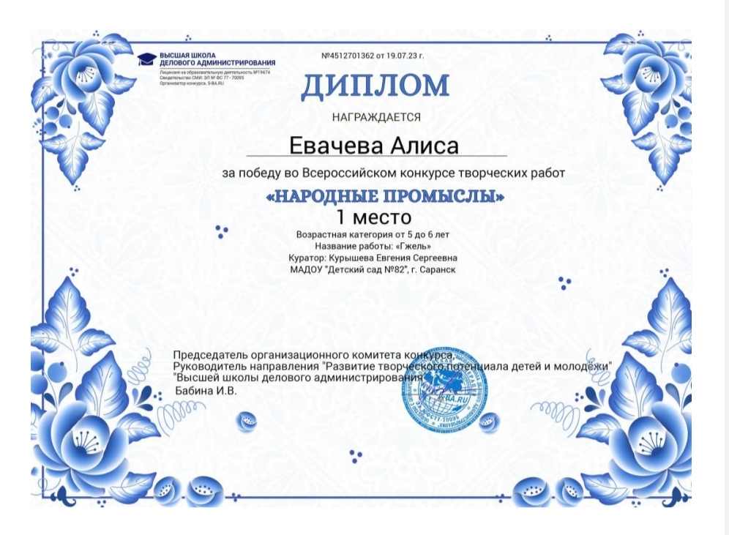
Интернет

Slide 18
Наличие авторских программ, методических пособий

Slide 19
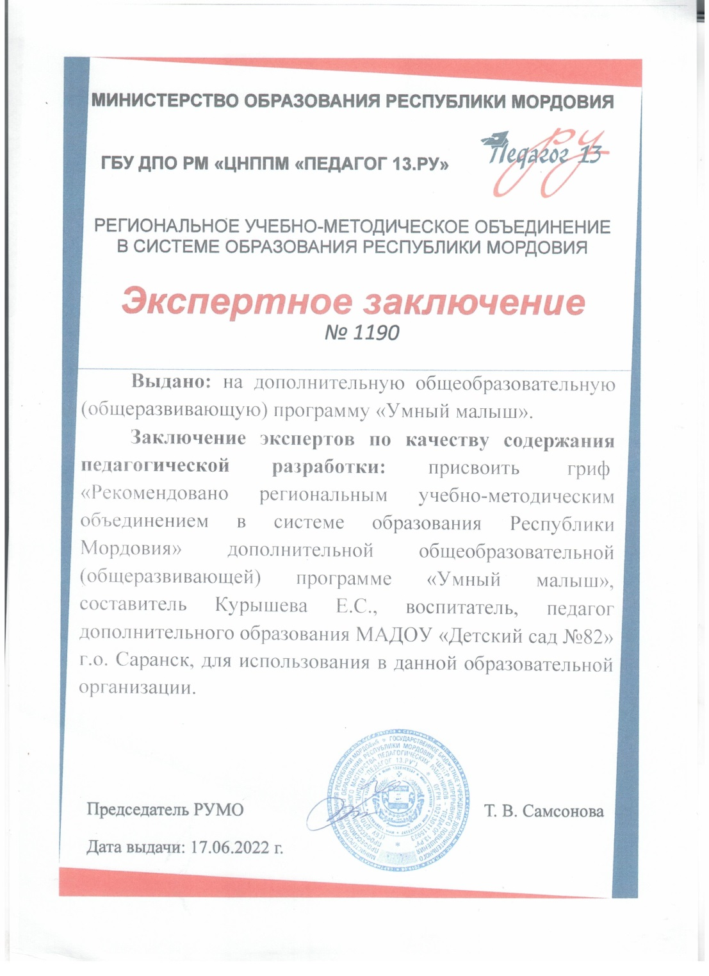

Slide 20
Выступления на заседаниях методических советов, научно – практических конференциях, педагогических чтениях, семинарах, секциях, радиопередачах

Slide 21
дата | место | тема | Название мероприятия
Уровень образовательной организации
24.10.2022 | МАДОУ «Детский сад №82» | «Современные технологии для развития речи дошкольников» | Педсовет №1 «Использование современный педагогических технологий в обучении дошкольников»
Республиканский уровень
11.02.2019 | ФГБОУ ВО Мордовский государственный педагогический университет имени М.Е. Евсевьева» | «Современные подходы к нравственно-патриотическому воспитанию детей дошкольного возраста с ограниченными возможностями здоровья» | Межрегиональный научно-практический семинар «Психолого-педагогическое сопровождение лиц с ограниченными возможностями здоровья в условиях инклюзивного образования»
Всероссийский уровень
09.12.2022 | Всероссийский учебно-методический портал «Педсовет» | Использование здоровьесберегающих технологий в образовательном учреждении | Всероссийская педагогическая конференция

Slide 22
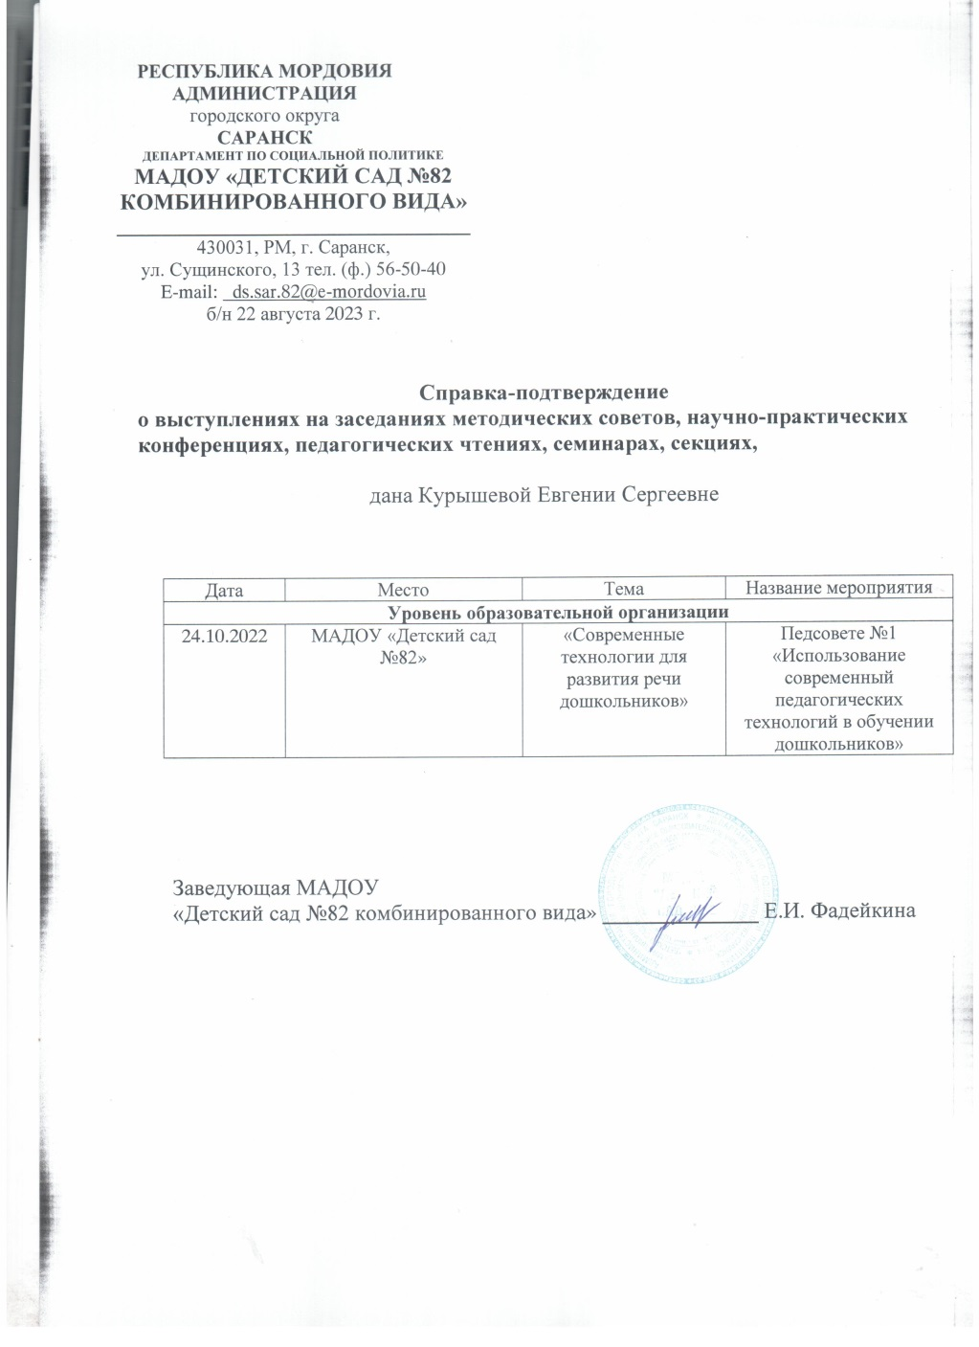
Уровень образовательной организации

Slide 23
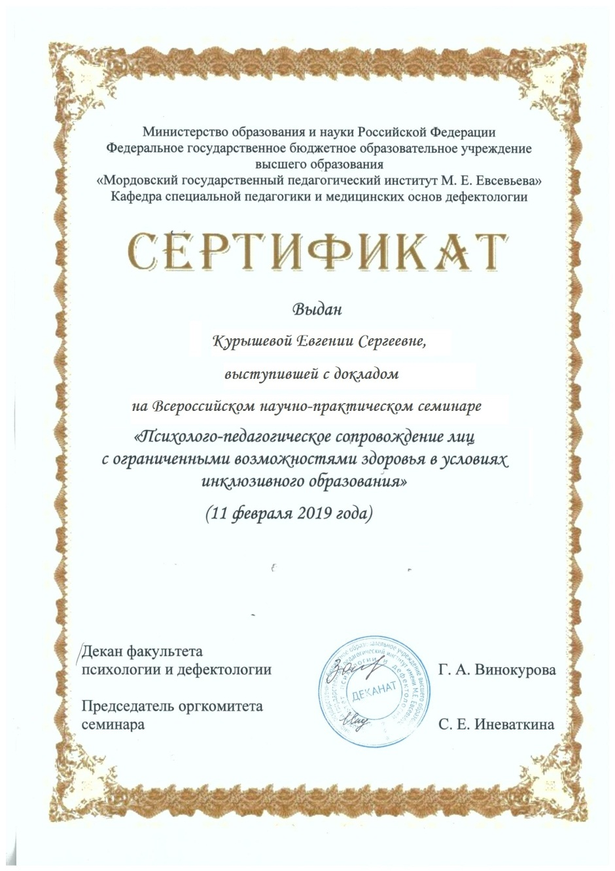
Республиканский уровень

Slide 24
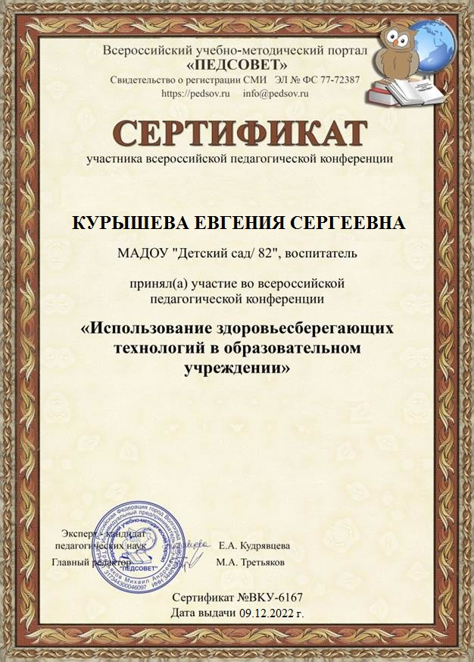
Всероссийский уровень

Slide 25
Проведение открытых занятий, мастер – классов, мероприятий.

Slide 26
дата | место | тема |  | Название мероприятия
Уровень образовательной организации
04.03.2021 г. | МАДОУ «Детский сад №82 | «Учимся играть с детьми» | Мастер-класс в форме открытого просмотра для родителей
Республиканский уровень
20.02.2023 | ГБУ ДПО РМ « Центр непрерывного повышения профессионального мастерства педагогических работников « Педагог 13ру. | Рисование ватными палочками | Мастер – класс «Познавательно-исследовательская деятельность в ДОО»
Международный уровень
15.03.2019 г | ФГБОУ ВО Мордовский государственный педагогический институт имени М.Е. Евсевьева» | Мастер-класс «Настольный театр своими руками» | 55-е Евсевьевские чтения Международная научно-практическая конференция

Slide 27
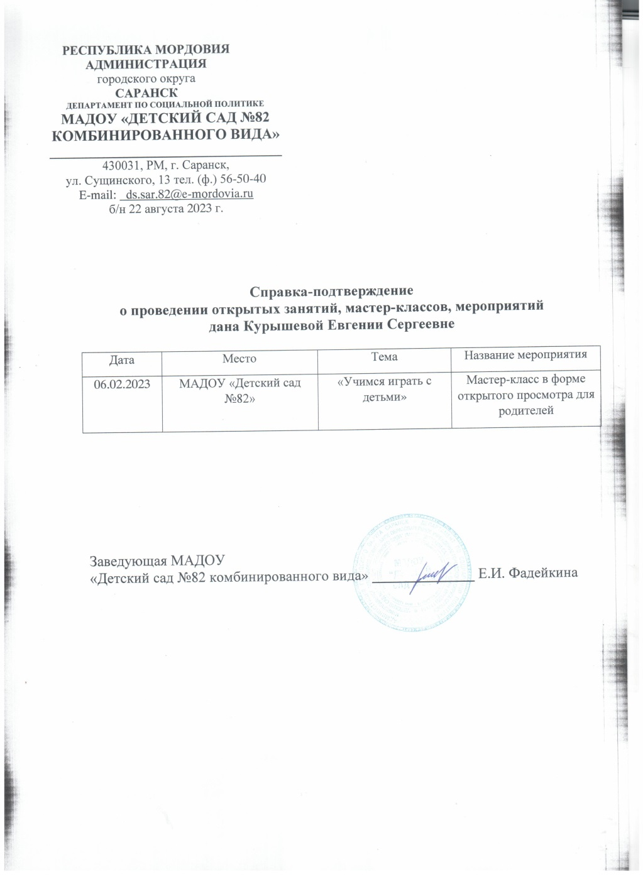
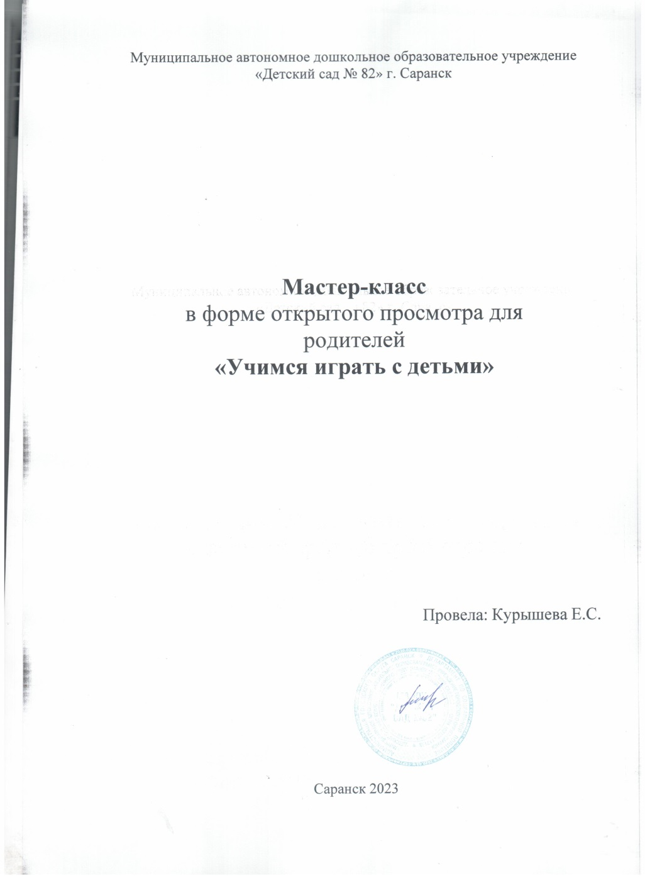

Slide 28
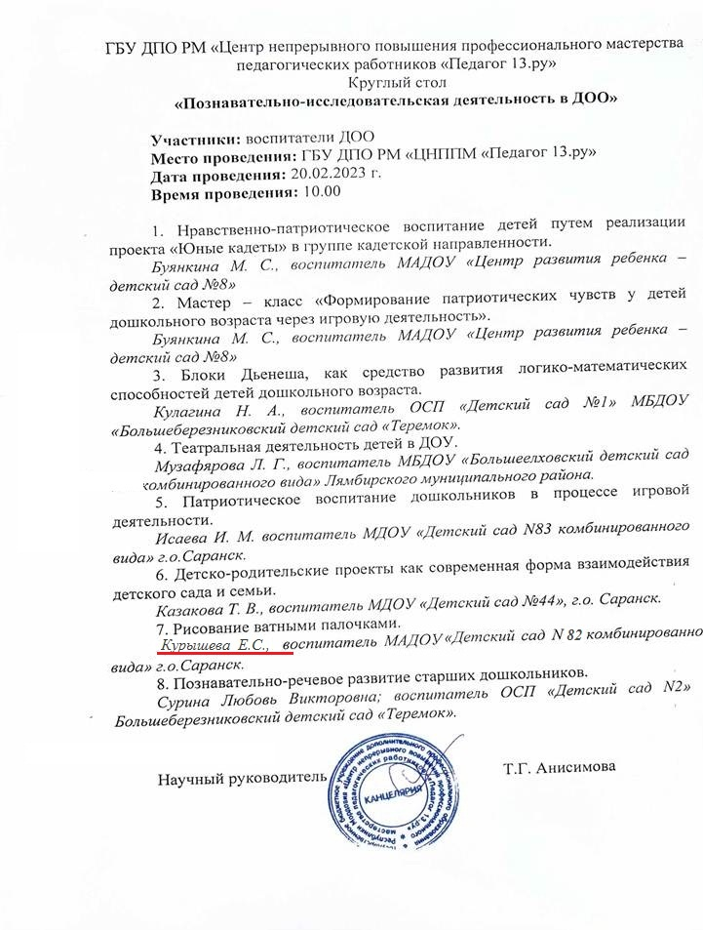
Республиканский уровень

Slide 29
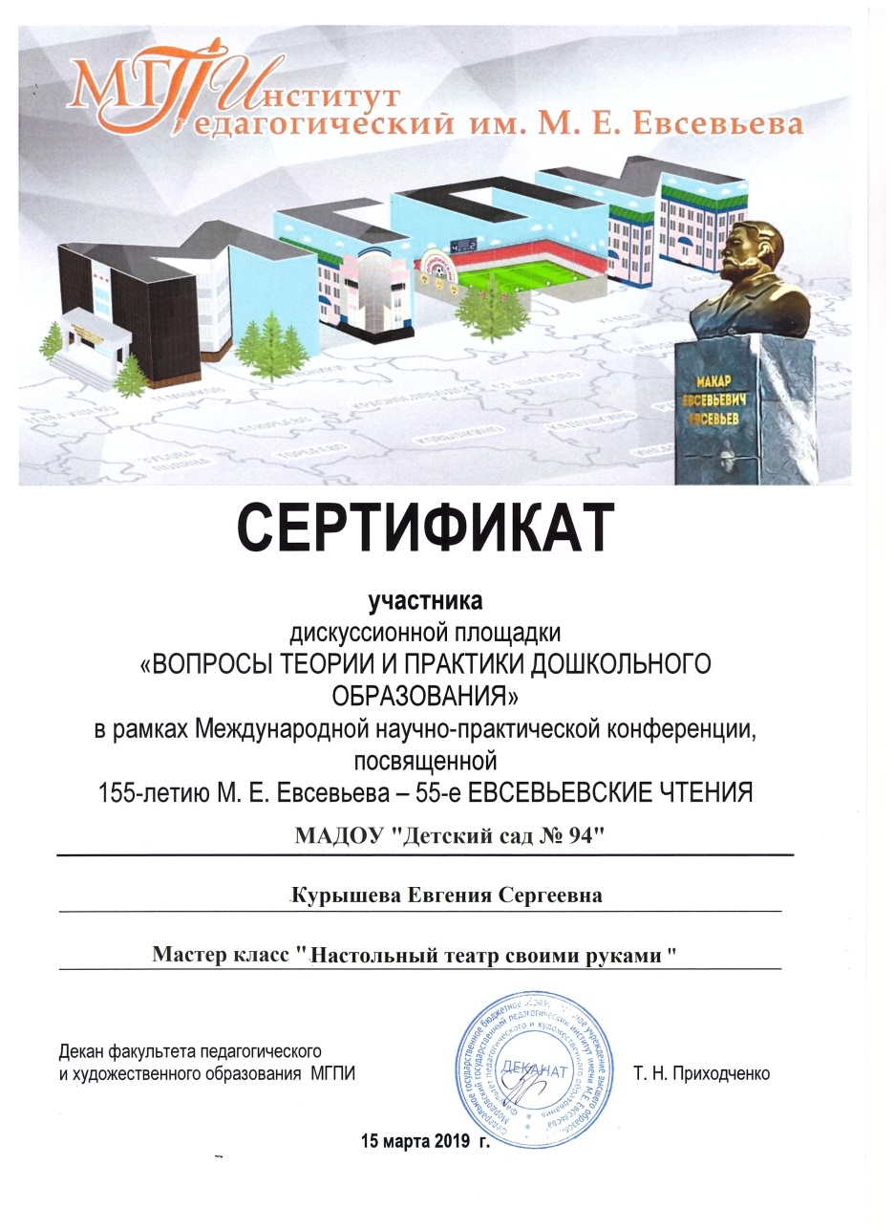
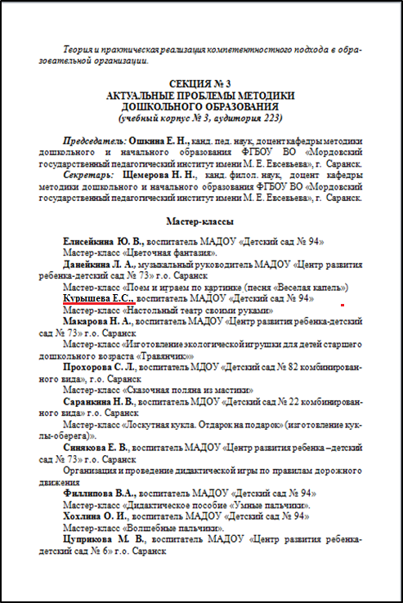
Международный уровень

Slide 30
Экспертная деятельность
не имею

Slide 31
Общественно педагогическая активность: участие в комиссиях, педагогических сообществах, в жюри, в конкурсах

Slide 32
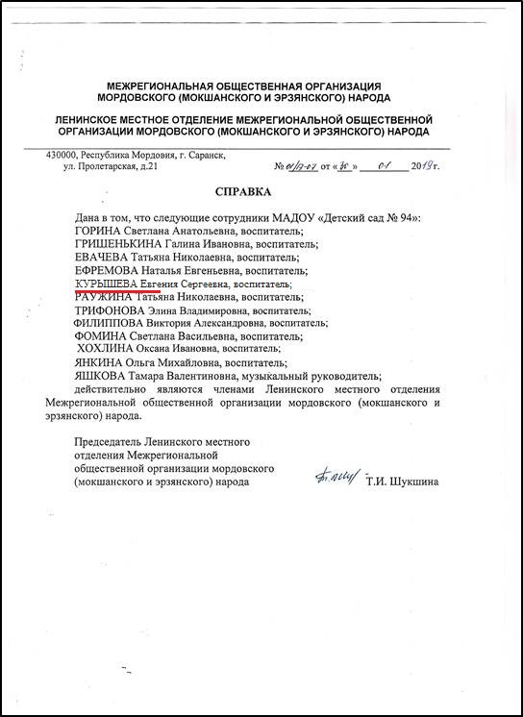

Slide 33
Позитивные результаты работы с воспитанниками

Slide 34
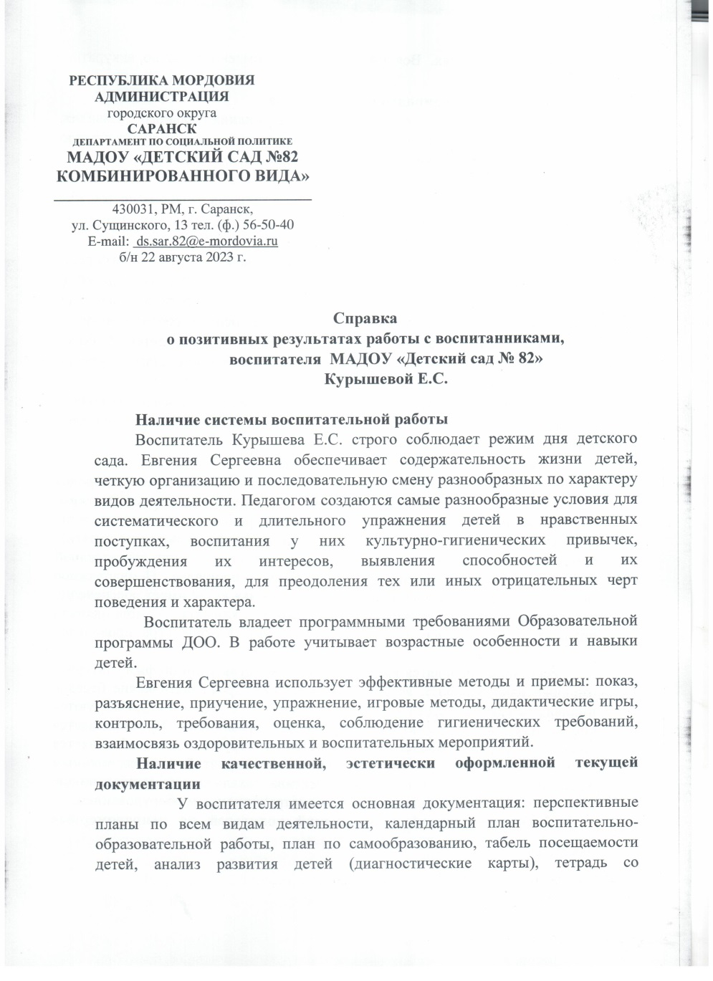
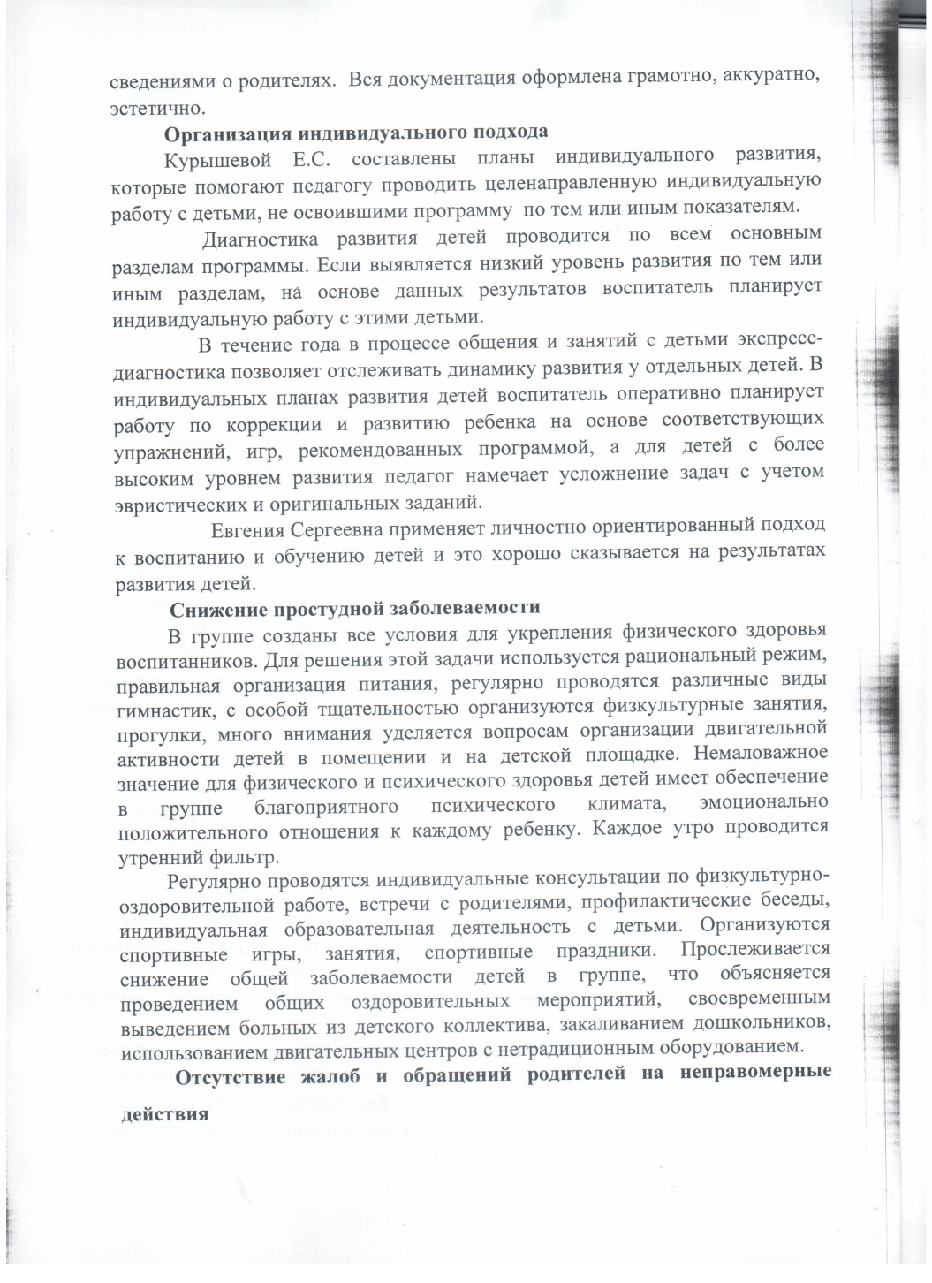

Slide 35
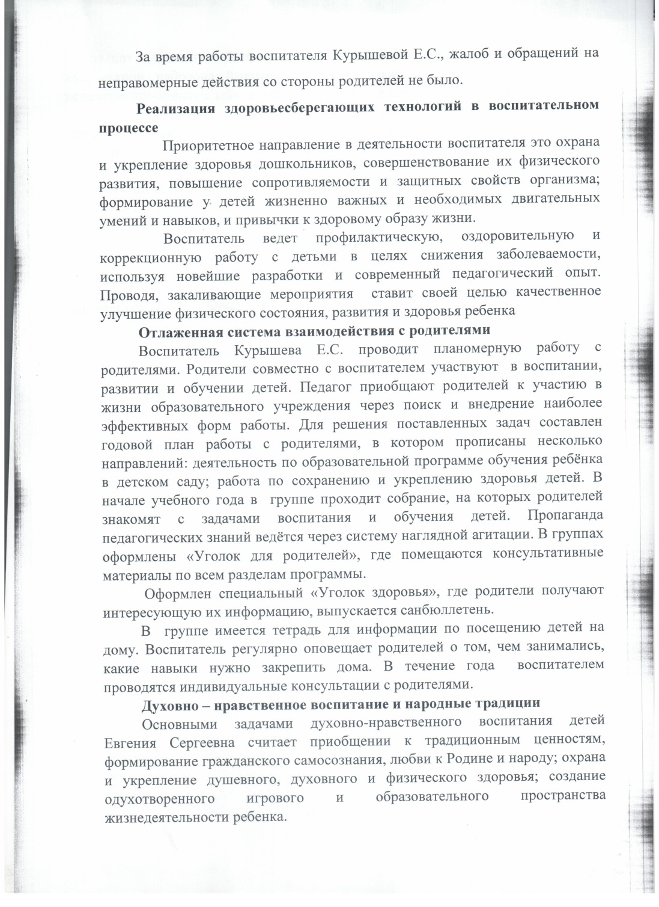
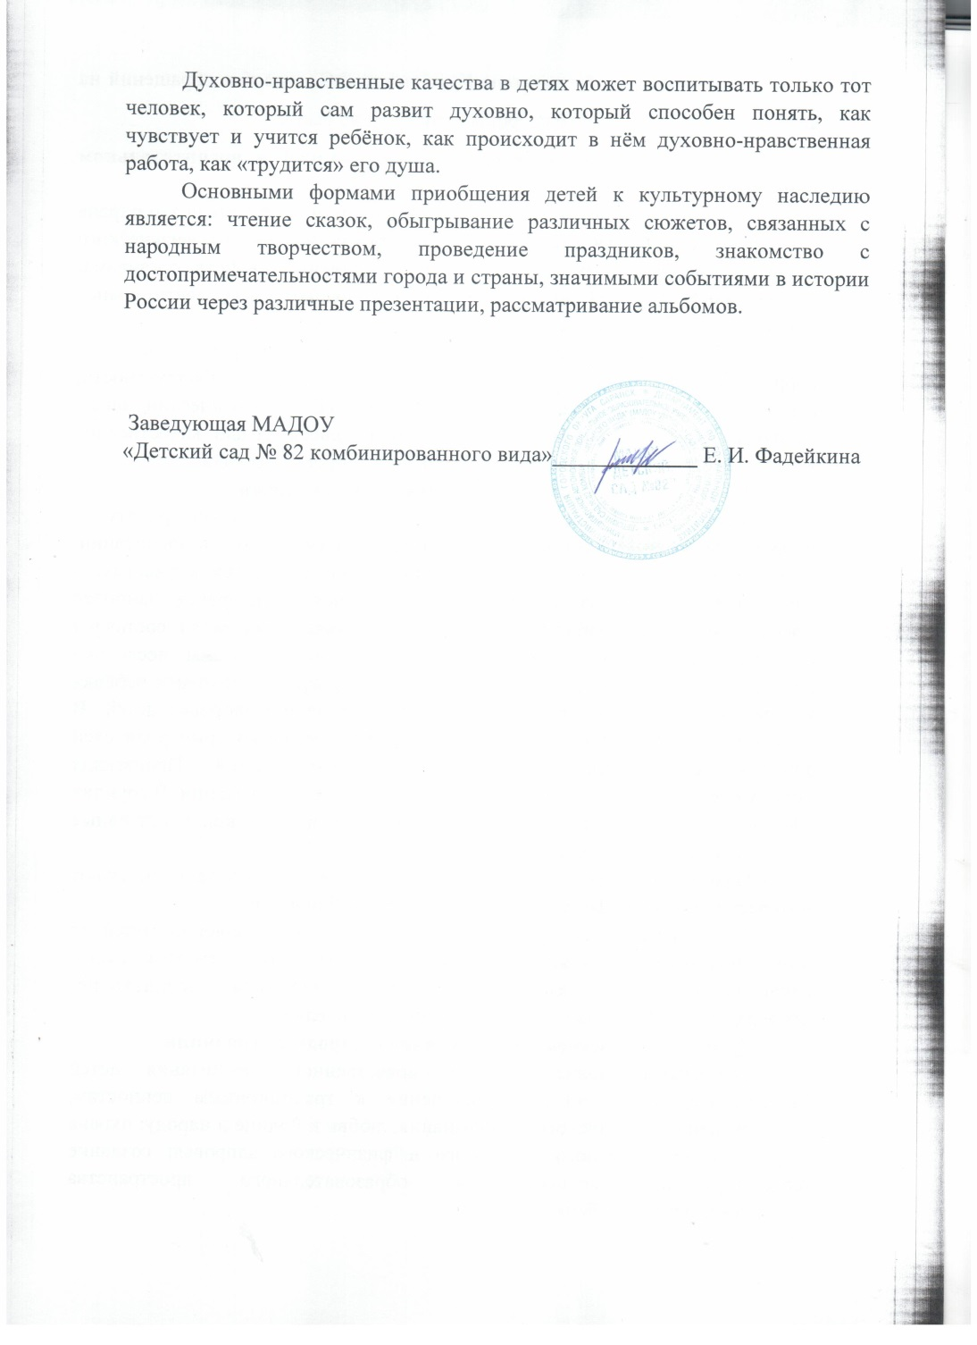

Slide 36
Качество взаимодействия с родителями

Slide 37
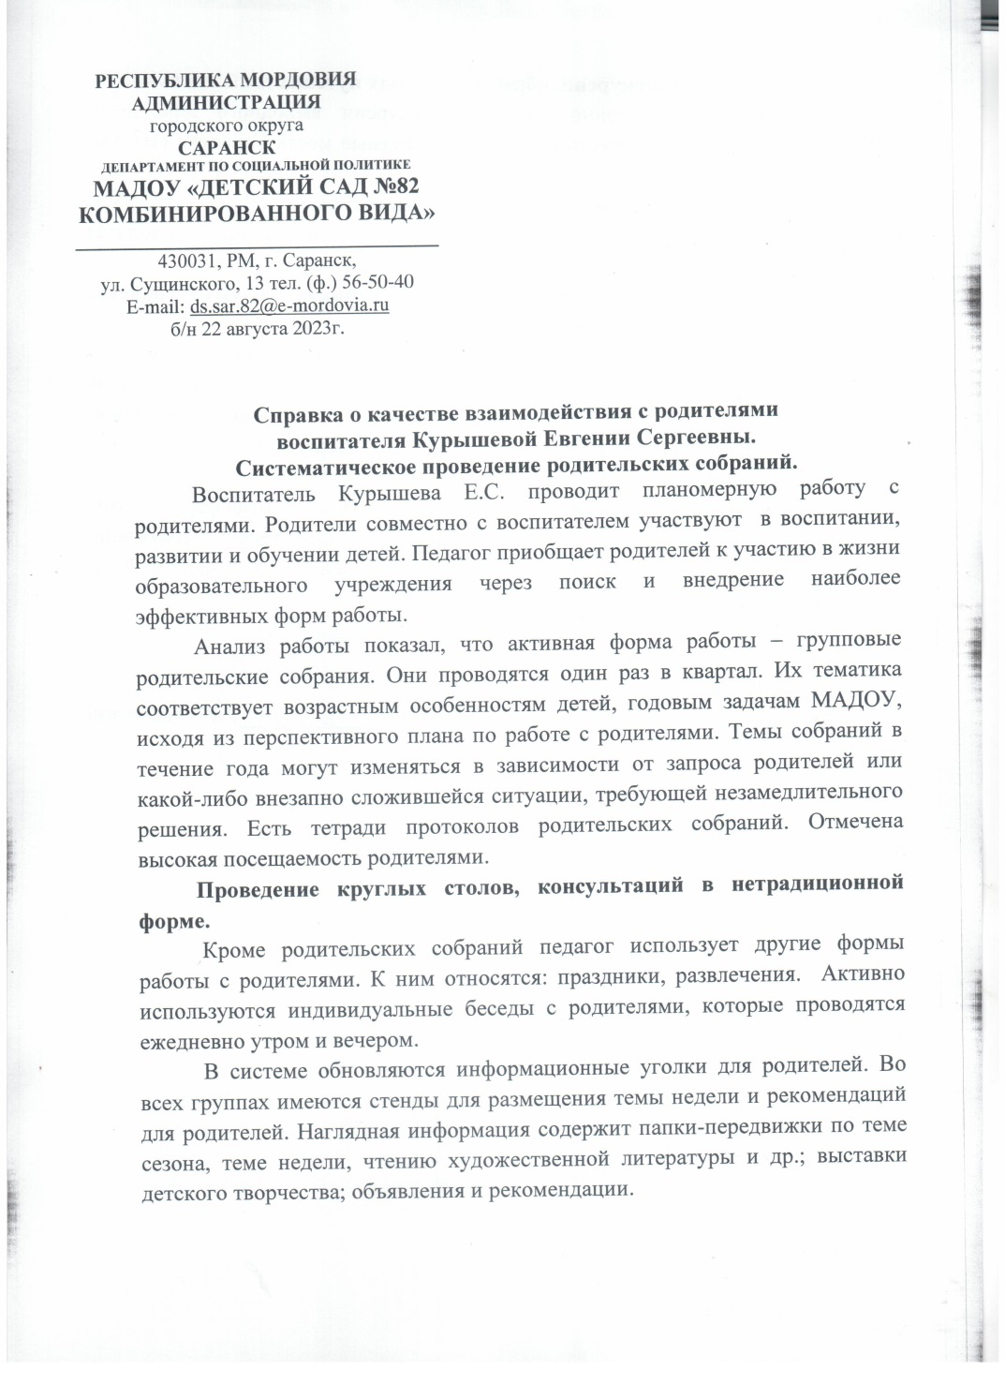
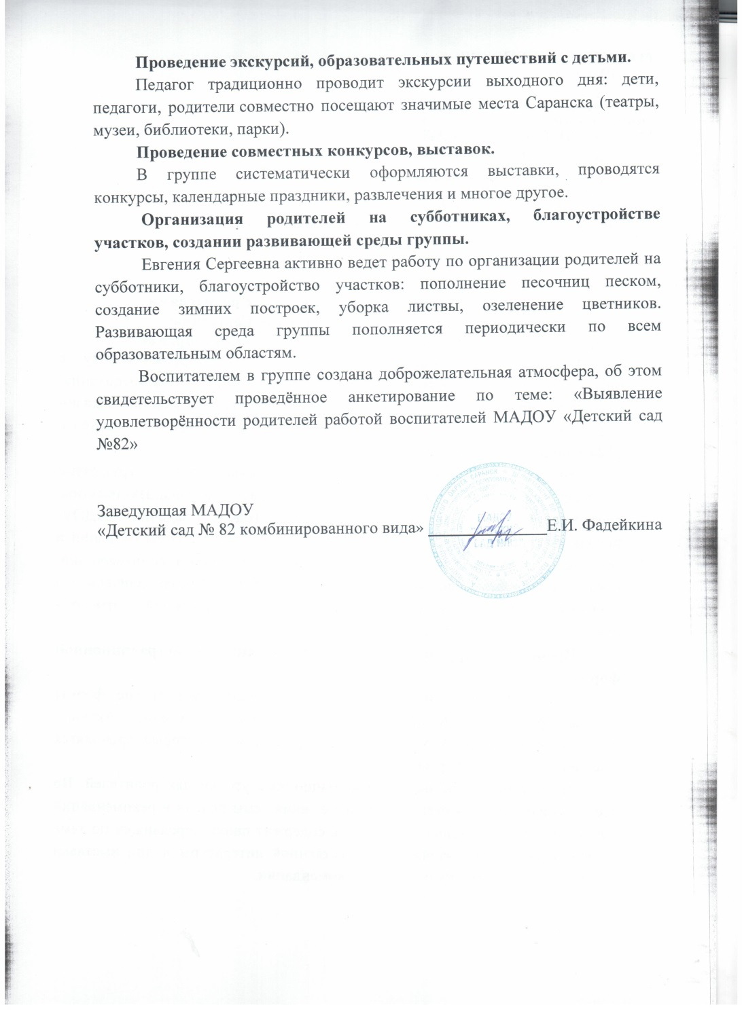

Slide 38
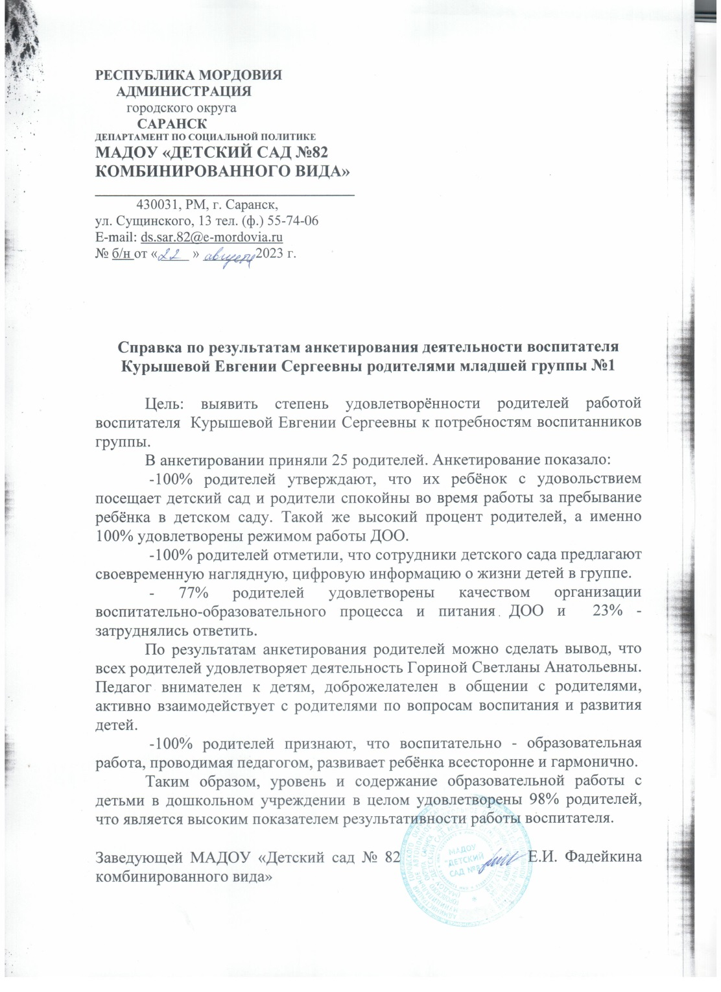
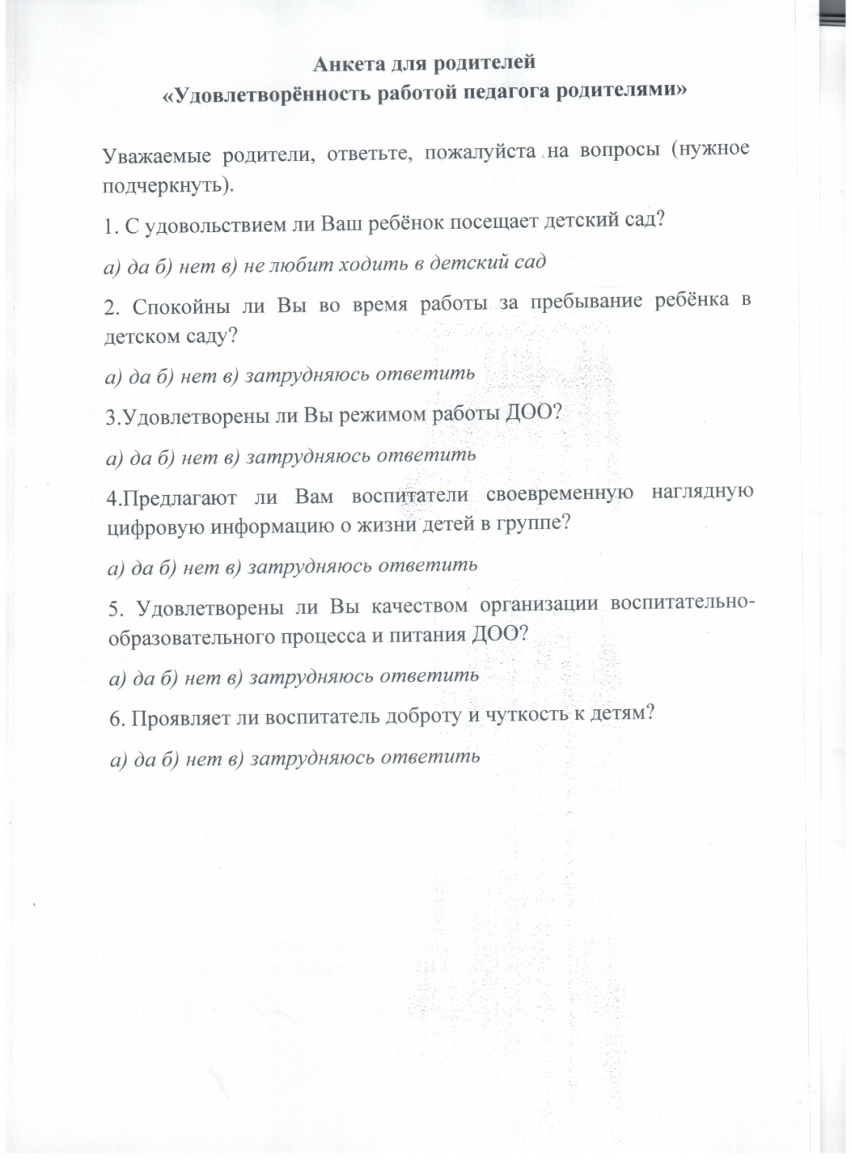

Slide 39
Работа с детьми из социально-неблагополучных семей Таких семей нет

Slide 40
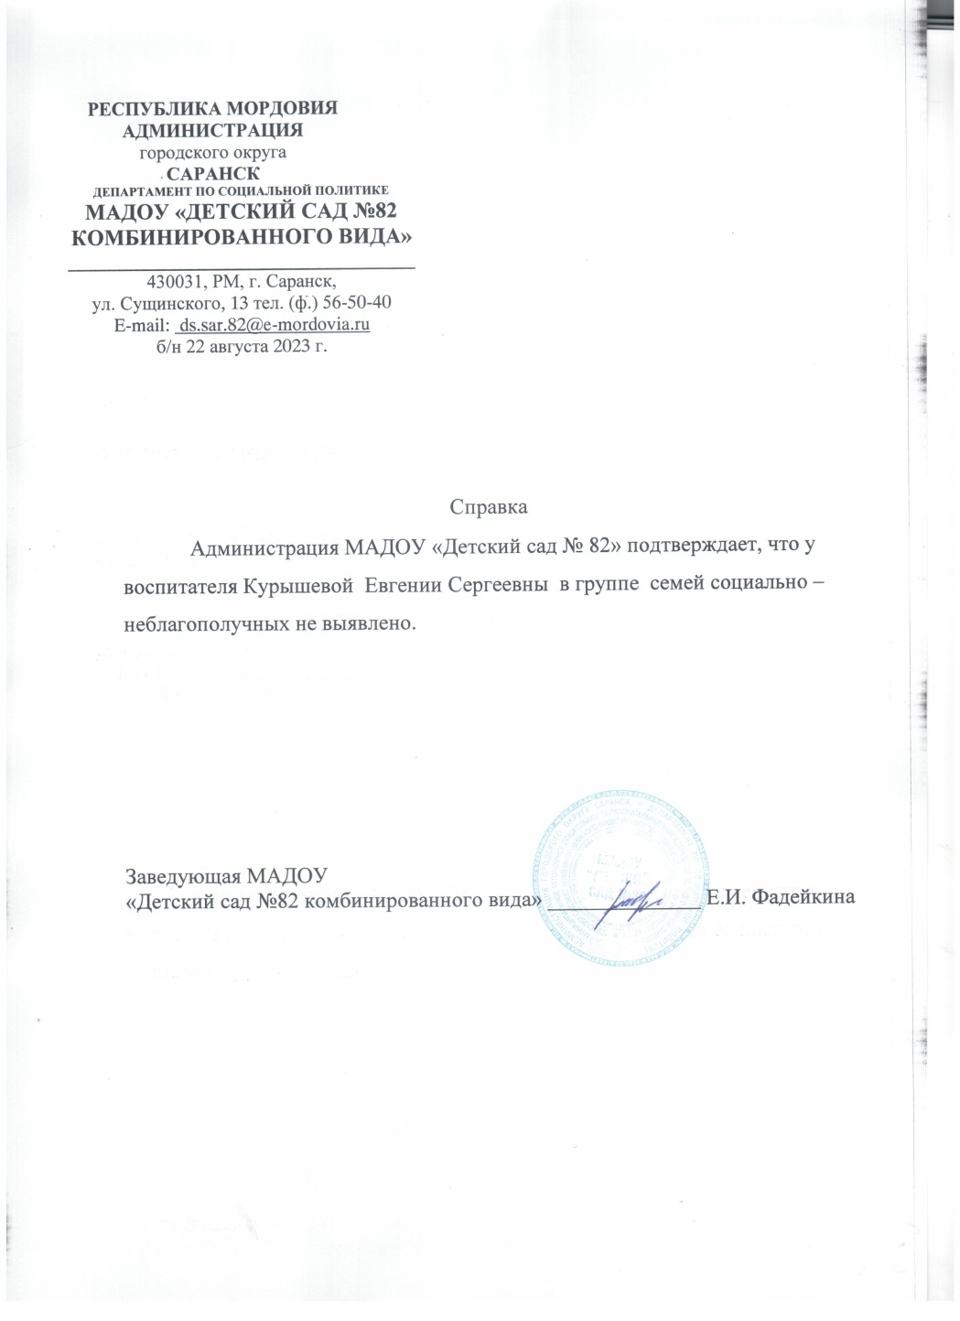

Slide 41
Участие педагога в профессиональных конкурсах

Slide 42
Республиканский уровень
2019г. Диплом II степени республиканский конкурс учебно-методических разработок «Родной язык- душа мордовского народа»
Всероссийский уровень
25.06.2022г. Диплом I место в конкурсе профессионального мастерства работников образования «Простые правила» 2022г. Диплом II место в конкурсе на лучшую методическую разработку «Цифровая среда педагога» в номинации «Дошкольное образование» 2022г. Диплом I место в конкурсе педагогических работников «Всё может педагог -2022» 2023г. Призёр, конкурс учебно-методических разработок среди студентов спо и во, педагогов дошкольных образовательных организаций и учителей начальной школы «Педагогическое мастерство и творчество»

Slide 43
Республиканский уровень

Slide 44
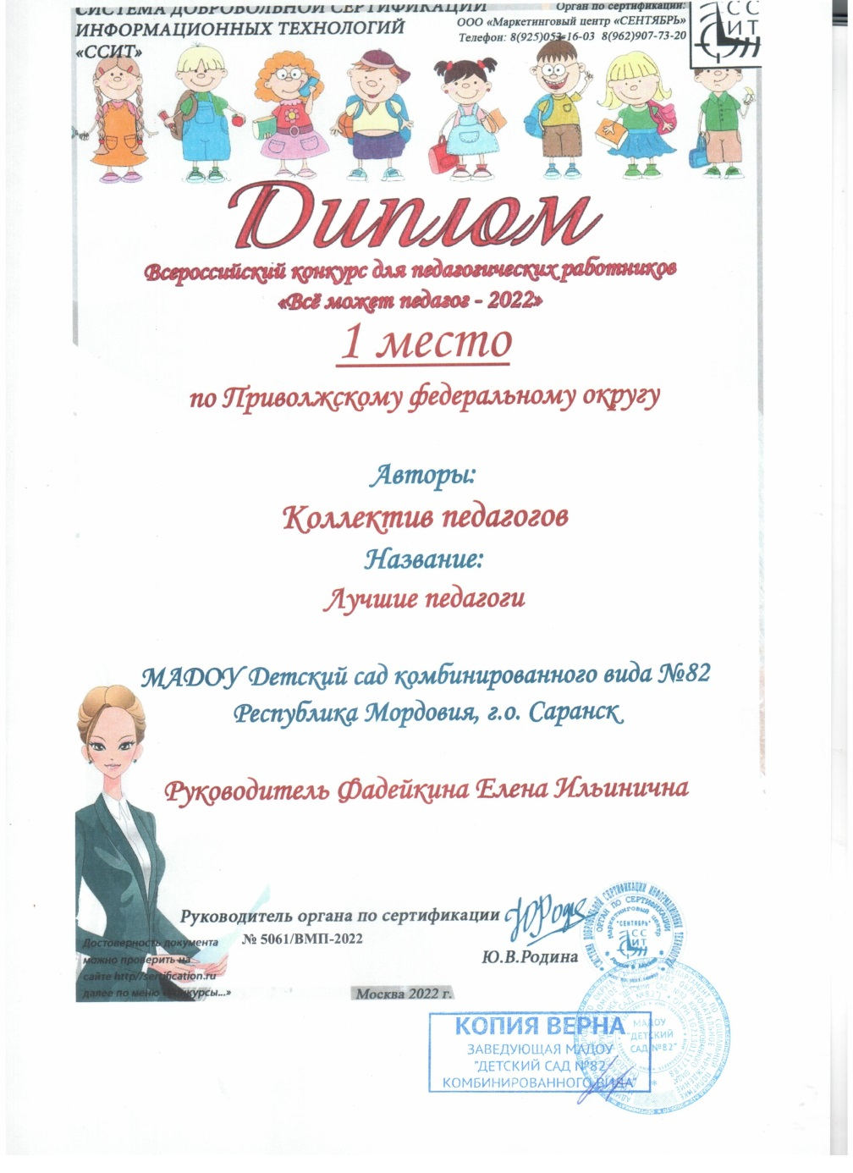
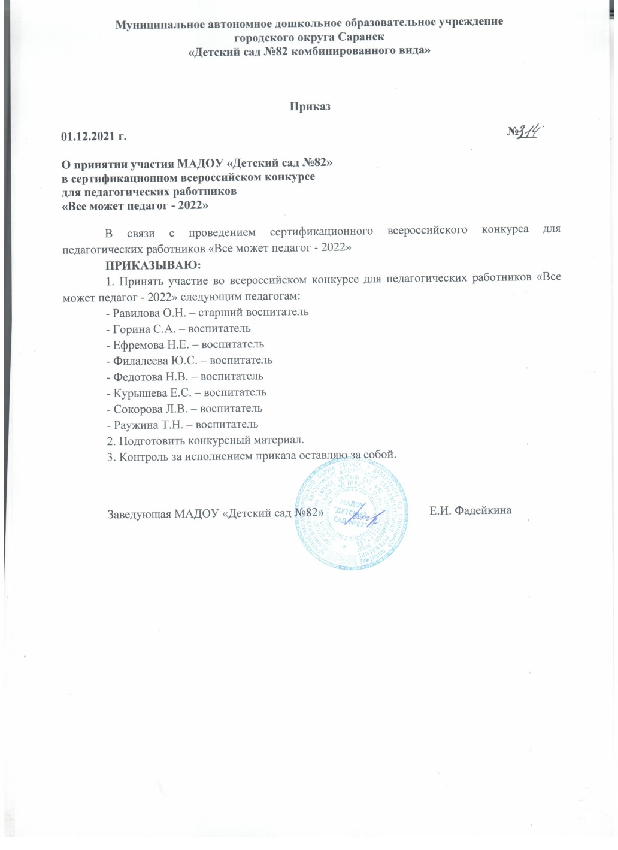
Всероссийский уровень

Slide 45
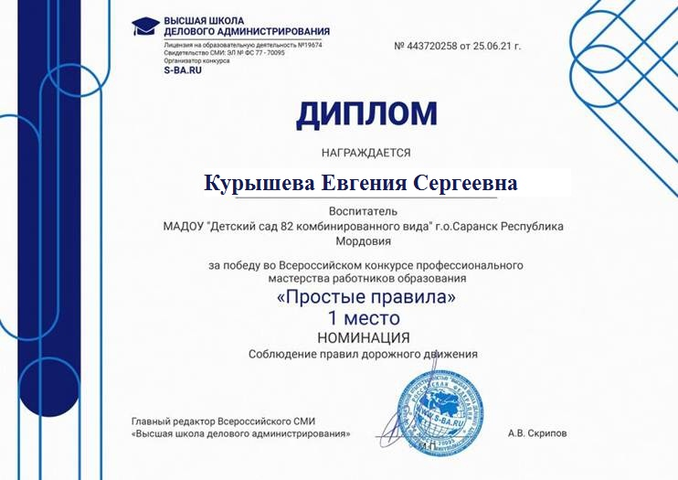

Slide 47
Награды и поощрения

Slide 48
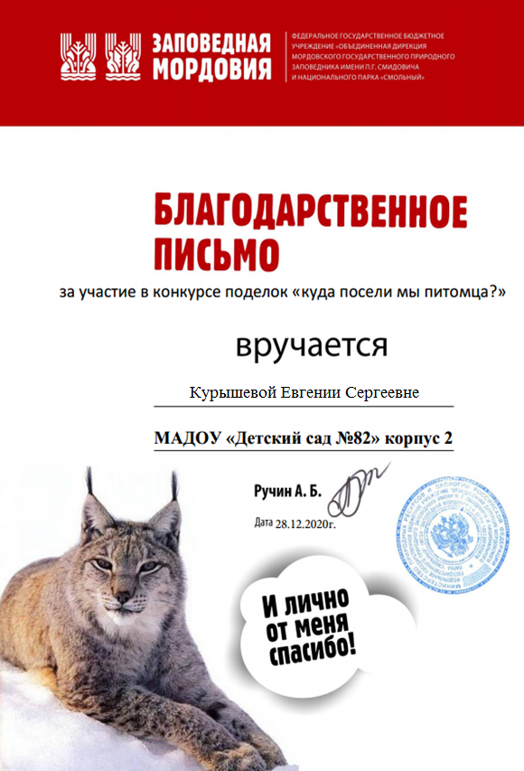

Slide 49
